Slide 1
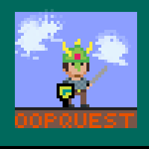
Object Oriented Programming

Slide 2
Poging 2
Vorig jaar rond zelfde tijd gebeurde er iets dat begon met P en eindigde op …mie :/

Slide 3
OOP leren door te doen
Nieuw experiment van Dams…
Doorheen jaar verbeteren we dit
Hopelijk lukt dit ☺
Doel zal doorheen jaar misschien bijgestuurd worden

Slide 4
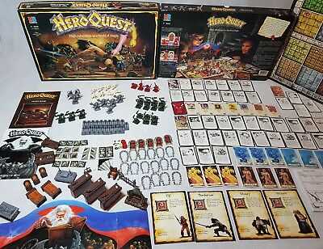
Ons doel
“Turn-based rogue-like topdown dungeon crawler”
Soort single-player HeroQuest

Slide 5
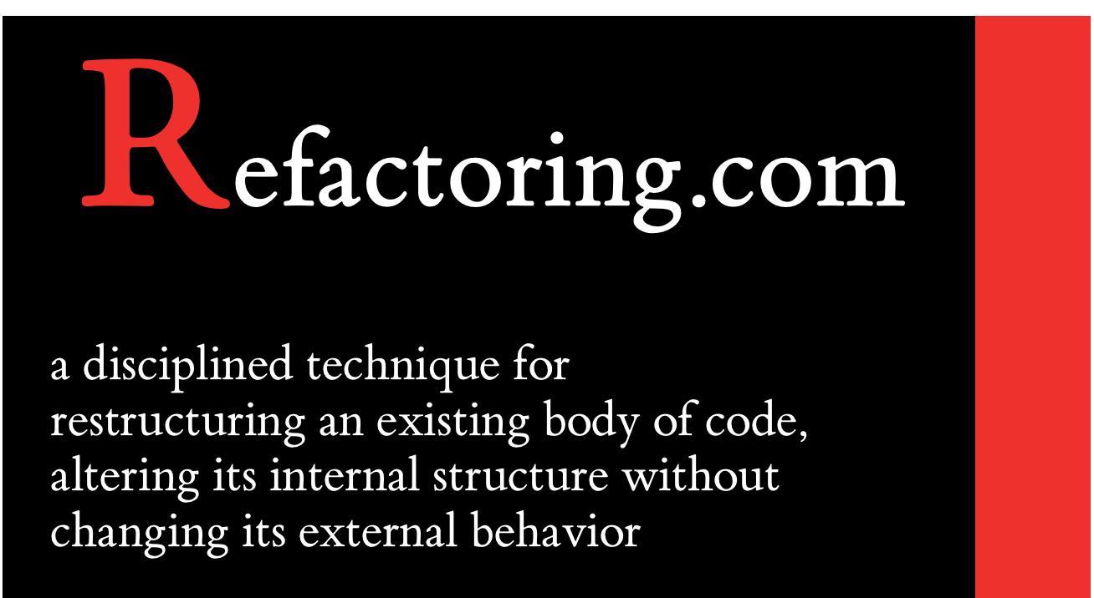
Refactoring

Slide 6
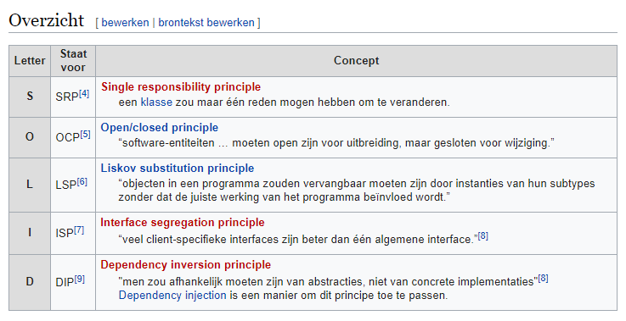
SOLID programming

Slide 7
Specificaties

Slide 8
Opzet
de speler kiest uit 1 van 4 helden.
de speler beweegt de held rond op een random gegenereerde kaart.
de speler bestrijdt monsters en wordt sterker naarmate er meer monsters gedood worden.
de speler kan schatten verzamelen en moet proberen zo lang mogelijk te overleven.
wanneer de speler sterft begint het spel opnieuw, maar worden er enkele eigenschappen vanuit het 'vorige leven' doorgegeven.

Slide 9
Klassen zoeken
de speler kiest uit 1 van 4 helden.
de speler beweegt de held rond op een random gegenereerde kaart.
de speler bestrijdt monsters en wordt sterker naarmate er meer monsters gedood worden.
de speler kan schatten verzamelen en moet proberen zo lang mogelijk te overleven.
wanneer de speler sterft begint het spel opnieuw, maar worden er enkele eigenschappen vanuit het 'vorige leven' doorgegeven.

Slide 10
Held
Naam (bv "Crusher McCrusher").
Type (Barbaar, Tovenaar, Paladijn, Boogschutter)
Gezondheidspercentage (0 is dood, 100 is kerngezond).
Aanvalssterkte bij de start (een positief getal).
Verdedigingssterkte bij de start (een positief getal).

